Slide 1
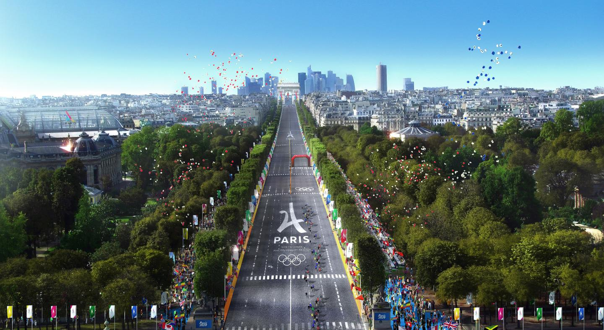
Partie II –
Les Jeux Olympiques et Paralympiques « verts » face aux démarches environnementales
Cette photo par Auteur inconnu est soumise à la licence CC BY-NC-ND

Slide 2
Qu’est-ce-que l’environnement ?
L’environnement, et plus précisément, le droit de l’environnement est un terme caméléon qui a vu le jour dans les années 70, sous le fait de mouvements sociétaux ou d’accidents.
L’environnement peut se définir de plusieurs manières selon la vision que nous souhaitons aborder, à savoir : naturaliste, anthropocentrée ou politique.
Le Professeur Michel Prieur définit le droit de l’environnement « comme un droit qui par son contenu, contribue à la santé publique et au maintien des équilibres écologiques. »

Slide 3
Pourquoi la France a t-elle proposé des Jeux Olympiques et Paralympiques soucieux de l’environnement ?
Afin d’appuyer sa candidature au vu du contexte environnemental actuel (réchauffement climatique, pollution atmosphérique... ).
La France est soumise à de nombreuses obligations environnementales en matière de climat, air et énergie, biodiversité, paysages, ainsi que d’eau et de transport.
Prise de conscience sur le droit environnemental au niveau du droit international, du droit de l’Union Européenne, du droit de la Cour Européenne des Droits de l’Homme ainsi que du droit interne.
On voit se développer en parallèle le terme de « développement durable »

Slide 4
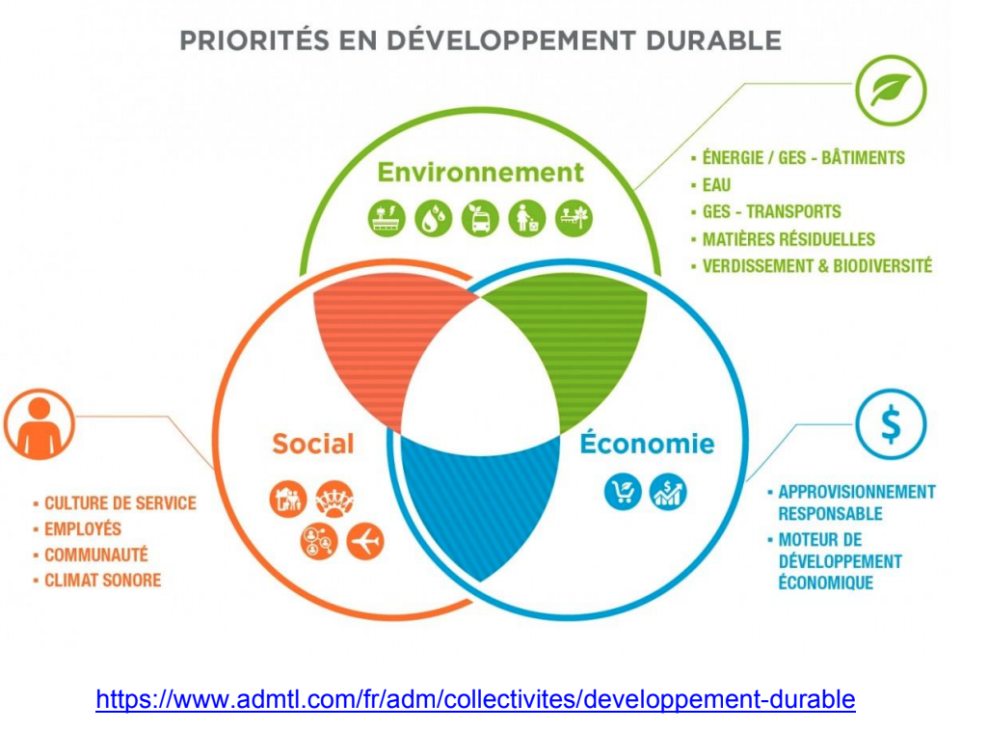
Qu’est-ce que le développement durable ?
Il s’agit d’un concept qui est apparu au détour des années 1970-1980.
Il se définit comme un mode de développement qui vient répondre aux besoins du présent sans compromettre la capacité des générations futures de répondre aux leurs.

Slide 5
Comment les organismes des Jeux Olympiques et paralympiques 2024 se sont-ils organisés pour mettre en place des Jeux Olympiques « verts » ?
Le sport est, depuis 2015, un axe fort qui vient contribuer activement au développement durable. Le CIO utilise le mot « durabilité » pour présenter ses objectifs environnementaux pour les différents Jeux Olympiques et paralympiques (ci-après « JOP »). La stratégie du CIO en matière de durabilité est regroupée en 5 domaines :
Notes:
https://stillmed.olympic.org/media/Document%20Library/OlympicOrg/Factsheets-Reference-Documents/Sustainability/2017-03-21-IOC-Sustainability-Strategy-French-01.pdf

Slide 6
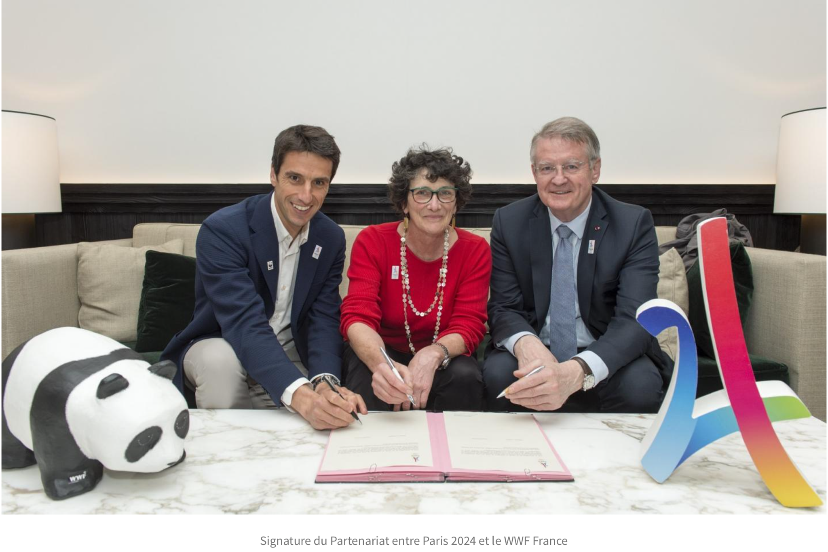
De ce fait, la ville de Paris, les villes recevant les jeux ainsi que la SOLIDEO vont s’aligner sur les différentes stratégies mises en place par le CIO en matière de « durabilité ».
Le comité de candidature Paris 2024 a souhaité concilier le sport et l’urbanisme avec l’environnement en formant un partenariat avec le WWF France.
L’ancien Directeur général de cette ONG, Monsieur Pascal Canfin, a déclaré que « les villes sont aujourd’hui le lieu local à apporter au défi climatique mondial. Avec Paris 2024, nous proposons les premiers Jeux alignés sur les objectifs de l’Accord de Paris, des Jeux à impact environnemental positif accélérant la transition écologique des territoires ».
Notes:
https://www.wwf.fr/projets/paris-2024-premiers-jeux-alignes-avec-les-objectifs-de-laccord-de-paris

Slide 7
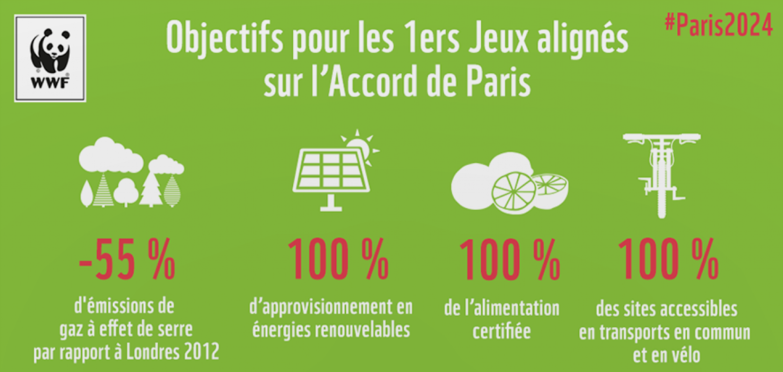
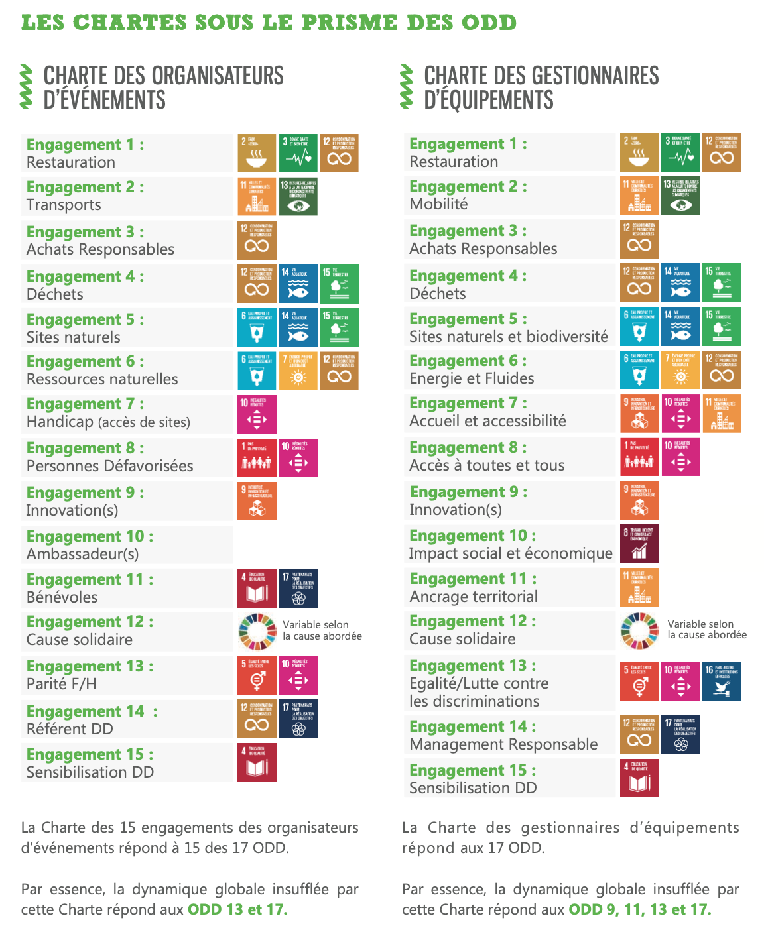
L’accord de Paris a été signé par 195 pays de l’ONU sur 197, le 12 décembre 2015, lors de la COP21 au Bourget (93). Le but de cet accord a été de limiter une augmentation de la température à deux degrés.
Ce partenariat a permis l’établissement de la Charte éco responsable contenant 15 engagements en faveur du développement durable, et mise en ligne par le Ministère des Sports.
Dans sa première partie, la charte informe que les JOP 2024 adopteront une démarche qui s’intégrera aux objectifs de développement durable (ODD) de l’organisation des Nations Unies.
Dans sa seconde partie, il est évoqué les 15 engagements éco responsables mis en place pour les JO 2024, qui concernent notamment les domaines suivants :
Notes:
https://www.wwf.fr/projets/paris-2024-premiers-jeux-alignes-avec-les-objectifs-de-laccord-de-paris

Slide 8
I - L’organisation de JOP 2024 dits « verts » soumis à un droit de l’environnement dérogatoire
II - Les JOP 2024 à l’épreuve des obligations environnementales déjà en vigueur
III – L’aspect critiquable de ces JOP 2024 dits « verts »
L’organisation des Jeux Olympiques et Paralympiques et la protection de l’environnement ; des objectifs difficilement conciliables

Slide 9
I - L’organisation de JOP « verts » soumis à un droit de l’environnement dérogatoire

Slide 10
A - La participation du public
Le principe de participation du public est un principe fondamental du droit de l’environnement apparu à la fin du XXème siècle. Il se traduit « par le droit, pour le public, de participer de manière suffisamment précoce à l’élaboration d’un projet, plan, ou programme, susceptible d’avoir des incidences sur l’environnement ou la santé humaine ».
La participation du public va permettre au public d’être informé, de pouvoir participer à une concertation préalable mais c’est aussi l’obligation pour le maître d’ouvrage de récolter des avis au cours de l’élaboration de son projet, plan ou programme.
Il faut comprendre qu’il existe deux types de participation du public :
Avant l’élaboration des décisions : procédure de concertation qui restent dans une certaine mesure facultative ou en tout cas soumis à diverses appréciations (débat public ou encore concertation préalable).
Aux décisions : enquête publique qui elle est obligatoire.

Slide 11
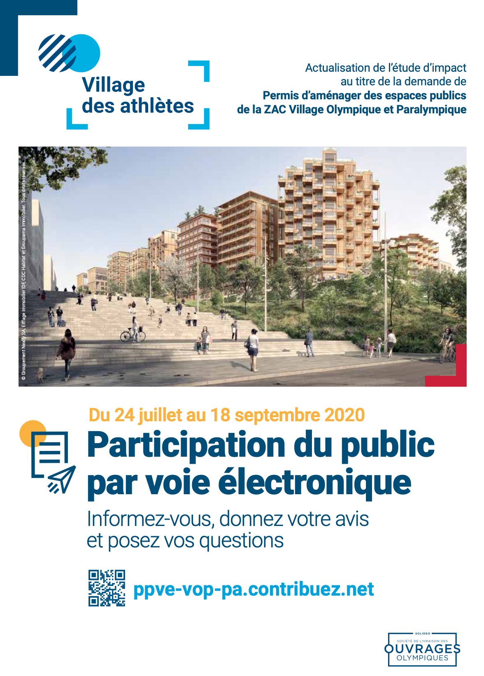
Les JOP 2024 ont mis en place un urbanisme dérogatoire afin de pouvoir accélérer les procédures précédemment citées. Cet allégement de procédures concerne aussi le droit de l’environnement.
Concernant la construction et la rénovation de bâtiments pérennes « nécessaires à l’organisation » des Jeux Olympiques et Paralympiques, l’article 9 de la loi JO décide de remplacer les enquêtes publiques par une procédure plus simple et plus rapide de consultation du public par voie électronique, lorsqu’une concertation préalable a été antérieurement réalisée sous l’égide de la Commission nationale du débat public (CNDP) afin de garantir son impartialité.

Slide 12
B - Le pavoisement
En principe, il n’existe pas de texte réglementaire à proprement parler en termes de pavoisement. Le drapeau tricolore français est le seul emblème qui peut être arboré sur les bâtiments publics (seule autre exception : drapeau de l’Union européenne).
L’article 3 de la loi JO vient lever temporairement - le temps des JOP - les interdictions de pavoisement.
De ce fait, l’étude du projet de loi nous indique que : « le pavoisement pourra s’imposer lorsqu’une opération ou un évènement lié à la promotion, préparation ou le déroulement des jeux Olympiques ou Paralympiques le justifiera et ce, dès l’année 2018 et jusqu’à quinze jours après la fin des Jeux paralympiques ».

Slide 13
C - La publicité
Les lieux
La règle générale est que les publicités sont admises en agglomérations et interdites hors agglomérations. C’est l’article R. 110-2 du Code de la Route définit l’agglomération.
Les lieux d’interdiction absolue pour la publicité sont prévus à l’article L. 581-4 du Code de l’Environnement.
L’article L. 581-8 du même code indique les interdictions relatives à l’intérieur des agglomérations.
Notes:
https://www.pays-fontainebleau.fr/urbanisme/le-reglement-local-de-publicite-intercommunal/

Slide 14
L’article 4 de la loi JO vient déroger aux articles précédemment cités.
Cet article prévoit que « les sites d’une opération ou d’un évènement lié à la promotion, à la préparation, à l’organisation ou au déroulement des Jeux Olympiques et des Jeux Paralympiques de 2024 ne sont pas soumis :
1° Aux interdictions de publicité (...)
2° Aux prescriptions réglementaires (...) »
L’article 5 de la loi JO ajoute que « la publicité sera autorisée sur les immeubles classés ou inscrits au titre de monuments historiques, naturels, esthétiques, pittoresques et même aux interdictions mentionnées dans les règlements locaux de publicité. »
Il convient de préciser que l’autorité compétente - la SOLIDEO - devra veiller à optimiser l’insertion de la publicité à l’architecture et au paysage. Cela doit permettre de réduire l’impact sur le cadre de vie et prévenir des incidences éventuelles sur la sécurité routière.

Slide 15
II - Les Jeux Olympiques et Paralympiques 2024 à l’épreuve des obligations environnementales déjà en vigueur

Slide 16
Il faut savoir que le Comité d’organisation des Jeux Olympiques et Paralympiques de Paris 2024 (COJO) a mis en place différents processus pour répondre aux enjeux climatiques et environnementaux pour l’organisation et la construction des JOP 2024.
Rappelons que la France est soumise à des obligations environnementales répertoriées dans les 5 catégories suivantes :
Climat Air et Énergie
Biodiversité et paysage
L’eau
Les transports
Santé bruit et risques
Comment le Comité « Paris 2024 » a-t-il aligné les JOP 2024 sur les obligations environnementales ?

Slide 17
A - Climat, Air et Énergie
La France dispose de deux lois fondamentales :
La Loi relative à la transition énergétique pour la croissance verte (LTECV) (publiée au Journal Officiel le 18 août 2015) | La loi Énergie Climat Adoptée le 8 novembre 2019
Elle a pour but principal de lutter contre le dérèglement climatique. | La loi plus récente et donc la plus sévère en matière d’énergie et climat.
Pour respecter les obligations environnementales, le comité de candidature Paris 2024 a décidé : De mettre en place des Jeux neutres en carbone, De mettre en place des panneaux photovoltaïques, D’utiliser une énergie 100% renouvelable, De réduire les émissions de gaz à effet de serre (le Comité Paris 2024 a réalisé une association avec l’« Initiative Sports for Climate Action » de l’UNFCCC, une association qui a pour but d’inciter le milieu du sport à réduire les émissions de gaz à effet de serre).

Slide 18
Notes:
https://www.paris2024.org/fr/methode-carbone/

Slide 19
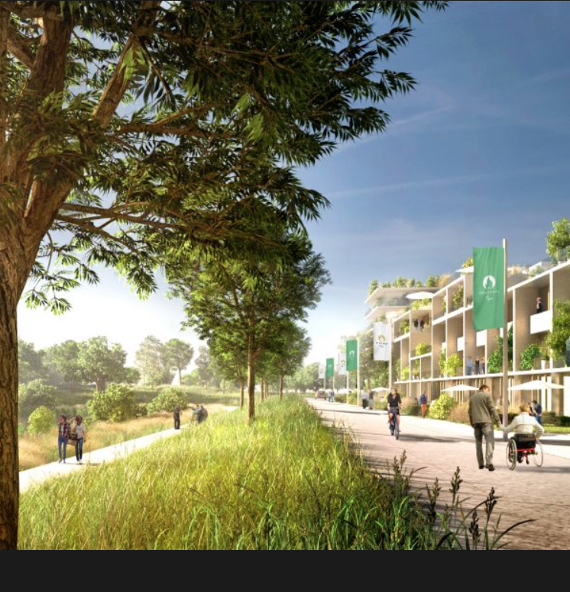
B - Biodiversité et Paysage
Lois Grenelle I et Grenelle II | Loi NOTRe publiée le 7 août 2015 | Loi pour la reconquête de la biodiversité, de la nature et des paysages publiée le 8 août 2016
outil pour maintenir la biodiversité dans le territoire permet de protéger et de préserver les espèces et la diversité du vivant. | mise en place d’un schéma régional d’aménagement, le développement durable l’égalité des territoires regroupant tous les schémas en matière de climat, air, énergie… | mesures pour protéger, restaurer et valoriser la biodiversité et donc le célèbre ; éviter, réduire, compenser.
Notes:
https://medias.paris2024.org/uploads/2020/10/Paris2024-201001-SUS-policy-002.pdf

Slide 20
C - L’eau

Slide 21
D - Les transports
Le COJO propose notamment :
Les lois | Les objectifs
La loi Grenelle II pour l’environnement publiée le 12 juillet 2010 | Aborde les possibilités offertes aux autorités organisatrices de transports comme aux collectivités territoriales
La loi mobilité du 26 décembre 2019 | Transformer la politique de mobilité en mettant en place des transports plus propres
La mise en place de véhicules électriques
L’utilisation de transports en commun et de transports doux (vélo, trottinette,...)
La mise en place de « taxis volants ». L’objectif est qu’en en 2024, il soit possible d’aller de l'aéroport CDG à un site Olympique.

Slide 22
E - Santé, Bruit et Risques
La loi bruit du 31 décembre 1992 | La directive 2002/49/CE sur l’évaluation et la gestion du bruit dans l’environnement | L’arrêté préfectoral n° 2015-011/SG/DiCTAJ/BRA/ARS du 23 janvier 2015 | Loi de modernisation du système de santé du 26 janvier 2016
Est préventive et curative dans le domaine des transports terrestres et aériens | A pour but de réduire éviter, prévenir, ou réduire les effets nocifs sur la santé humaines | Porte sur la prévention des nuisances sonores ; rappelle un certain nombre de principes et définit le champ d’application en matière de nuisances sonores | A pour but de renforcer la prévention et la promotion de la santé, faciliter au quotidien les parcours de santé, innover pour garantir la pérennité de notre système de santé et renforcer l’efficacité des politiques publiques et la « démocratie sanitaire »

Slide 23
III - Un projet pas si « vert »...

Slide 24
Un impact environnemental indubitable
Les Jeux Olympiques et Paralympiques de Paris 2024 appelés également JOP « verts » sont critiquables sur le plan environnemental.
Le projet, malgré les efforts mis en œuvre, n’atteint pas ses objectifs escomptés sur plusieurs points. Nous en aborderons certains ci-après.

Slide 25
A - Les transports
La mise en place des véhicule propres et modalités « douces » (vélos, trottinettes), n’empêchera pas une augmentation significative de l'utilisation de modalités de transport bien plus polluantes.
En effet, l’augmentation, lors des JOP, des flux de voyageurs, de touristes, et des « acteurs » des JOP eux-mêmes, va entraîner une augmentation de l’utilisation de l’avion, et des véhicules terrestres à moteurs (véhicules de particuliers, taxis…).
Notons que dans son avis du 22 avril 2020 concernant la ZAC du Village Olympique, l’Autorité environnementale (AE) recommande de caractériser les évolutions de trafic sur les grands axes en périphérie, et d’évaluer leur incidence en termes de circulation.
Est recommandé le développement d’une offre de mobilité alternative, des possibilités de stationnements déportés et réversibles à termes. Le dossier précise que ces pistes de travail sont autorisées par les plans locaux d’urbanisme, « qui seront éventuellement modifiés si nécessaire afin de pouvoir mettre en œuvre une politique plus ambitieuse relative aux mobilités ».

Slide 26
A - Les transports
Les mesures « éviter, réduire, compenser » ne semblent pas pleinement mises en œuvre.
Avec le déploiement annoncé des « taxis volants », une certaine pollution visuelle est à prévoir. Ce mode de transport, certes novateur, pose certaines questions pour l’heure sans réponses. Quelle acceptabilité par les riverains de ces véhicules, si ceux-ci venaient à se pérenniser ? S’agit-il d’un « gadget » coûteux, ou bien d’un réel moyen de décongestionner les transports ?
Une seule certitude : si la démonstration pendant les JOP 2024 s’avère vertueuse, il s’agira, pour les entreprises françaises Airbus et Safran - parties prenantes du projet - d’une formidable publicité ainsi que de potentiels futurs marchés à l’international.

Slide 27
A - Les transports
Exemple : le retard de livraison du « Charles-de-Gaulle Express »
Un projet de liaison directe CDG Express, projet de liaison ferroviaire en région Île-de-France, entre l'aéroport de Paris-Charles-de-Gaulle et la gare de Paris-Est, qui aurait eu pour avantage de délester le RER B, déjà surchargé, ainsi que les autoroutes A1 et A3, saturées, ne verra pas le jour pour les JOP 2024. Il était originellement prévu pour les JOP 2024, mais ne sera pas prêt à temps, notamment du fait de décisions judiciaires l’ayant retardé.
Ce moyen de transport, qui aurait été un moyen alternatif intéressant aux véhicules émetteurs de CO2, a pris trop de retard pour être prêt pour les JOP de 2024.
Il en résultera nécessairement une hausse des trajets en véhicules polluants à prévoir pendant la période des JOP 2024 pour les personnes atterrissant à l’aéroport CDG et souhaitant se rendre sur les sites des Jeux.
Notons, que, l’annulation originelle de l’autorisation environnementale par le TA de Montreuil de ce projet de « CDG Express » se base, comme pour une autre décision concernant le Village des Médias (voir plus loin), sur une atteinte disproportionnée aux espèces protégées.
Le juge administratif joue ici pleinement son rôle de « défenseur de l’environnement », du moins, il cherche à éviter que les normes environnementales fassent l’objet d’un trop grand nombre de dérogations (voir ci-après).

Slide 28
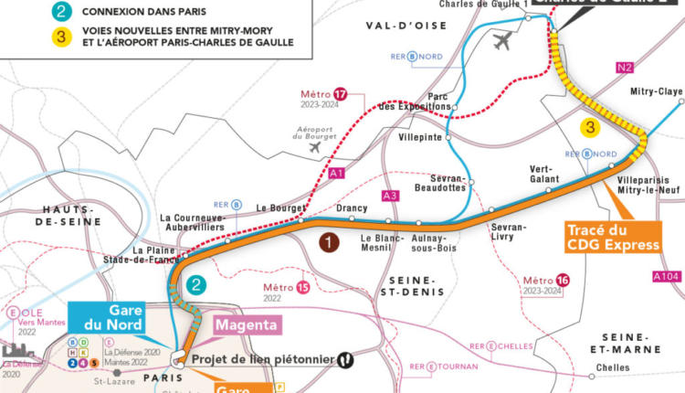
A - Les transports
1ère phase : TA Montreuil, 9 novembre 2020
Le Tribunal administratif de Montreuil annule l’autorisation environnementale accordée le 11 février 2019 en tant qu’elle permet de déroger à l’interdiction de porter atteinte aux espèces protégées.
D’autre part, le tribunal a relevé, conformément à l’article L. 411-2 du Code de l’Environnement et à la jurisprudence, qu’une dérogation ne peut être accordée à l’interdiction prévue par la loi de porter atteinte à des espèces protégées que s’il répond « par sa nature et compte tenu des intérêts économiques et sociaux en jeu (….) à une raison impérative d’intérêt public majeur ». Or, il a estimé qu’à la date de son jugement, et au vu des éléments du dossier, cette qualification ne pouvait être donnée au projet.
2ème phase : CAA Paris, 18 mars 2021
La Cour administrative d'appel de Paris a suspendu, dans l'attente du jugement définitif, la décision du tribunal administratif de Montreuil du 9 novembre 2020 qui avait annulé l'autorisation environnementale du projet.

Slide 29
B – Gestion des déchets
Paris 2024 mise sur une stratégie « Objectif Zéro Déchet » pour les Jeux.
Le Comité de candidature a l’ambition de proposer les premiers JOP « Objectif Zéro Déchet », en partenariat avec la société SUEZ, partenaire de la candidature.
Avant les Jeux (prévention et implication) : 95% des déchets réutilisés ou recyclés grâce à des achats durables, des flux de réutilisation prédéfinis et des formations pour les professionnels.
Pendant les Jeux (engagement et recyclage) : 80% des déchets seront réutilisés ou recyclés, grâce à la mise en place de moyens de collecte et de nettoyage à faible impact. Tous les « participants » aux Jeux de Paris 2024 (athlètes, spectateurs, bénévoles, médias…) seront des acteurs du recyclage. Paris 2024 fera ainsi du geste de tri un acte ludique et positif.
Après les Jeux (réutilisation et continuité) : 100% des infrastructures temporaires seront réutilisées ou recyclées sur les territoires en fonction de leurs besoins (sportifs, urbains…). Le Village Olympique et Paralympique deviendra un « éco-quartier » exemplaire au bénéfice des populations locales.

Slide 30
Plusieurs critiques peuvent être émises :
1°) Le titre « Zéro Déchet » est en lui-même erroné ; l’objectif étant finalement de recycler 80% des déchets qui seront émis pendant les JOP 2024.
2°) Il semble évident que beaucoup de paramètres échapperont à cette bonne volonté affichée ; l’augmentation du nombre de personnes présentes sur place pendant la période des JOP ne peut qu’engendrer une hausse sensible des déchets. L’objectif devrait donc plutôt être de les limiter, et non pas de prévoir un « zéro déchets ».
Comme le mentionne Frédéric Viale, chef de file du collectif « Non aux JO 2024 », l’objectif « zéro déchet » est impossible et « ne peut être que de la communication, on ne peut pas accueillir trois millions de personnes sans créer de déchets. »
3°) S’il est vrai que la plupart des infrastructures sont déjà construites, et que les infrastructures restant à construire seront par la suite « transformées » (Cf. ZAC du Village Olympique et ZAC du Village des Médias), ce « recyclage », pour réutiliser le mot employé, ne se fera pas sans d’autres problèmes environnementaux, comme nous le verrons un peu plus loin.
Notamment, des problèmes de pollution atmosphérique soulevée par l’Autorité environnementale pour les futurs résidents de la ZAC du Village Olympique, ou encore, pour cette même ZAC, des problèmes de bruit dépassant les seuils « acceptables » définis par l’OMS.

Slide 31
C – Qualité de l’air
Comme vu précédemment, l’augmentation du nombre des flux de personnes entraînera nécessairement une augmentation des flux de véhicules émetteurs de CO2.
De plus, la construction des différentes ZAC aura certes le mérite de créer des logements (répondant à un réel besoin en région parisienne), et des bureaux, mais ceci entraînera justement une hausse de la densité de population. L’impact environnemental ne semble pas pleinement pris en compte.
En effet, pour ne prendre que cet exemple, La ZAC du Village Olympique, qui accueillera logements et bureaux en phase Héritage, est critiquée par l’Autorité Environnementale pour l’absence de prise en compte par la SOLIDEO de la qualité de l’air nécessairement dégradée qui en résultera, et donc l’absence de réelles mesures « éviter, réduire, compenser ».

Slide 32
C – Qualité de l’air
L’AE est très exigeante ; il est nécessaire selon elle de tenir compte de l'exposition d'un enfant qui passerait trois ans à la crèche, puis huit ans à l'école puis sept ans au collège et lycée, dans le même quartier, car ce scénario est tout à fait envisageable.
L’AE recommande de conduire une évaluation des risques sanitaires pour chacun des établissements sensibles de la ZAC (crèches, écoles…) et de ses abords, et que celles-ci prennent en compte l'inhalation de substances venues du trafic routier et des systèmes de chauffage et tiennent compte des situations où un enfant passerait toute sa scolarité dans les établissements du secteur.
Elle recommande au maître d’ouvrage (la SOLIDEO) de revoir les mesures prises pour éviter, réduire et si nécessaire compenser les impacts du projet sur la santé (mesures ERC).

Slide 33
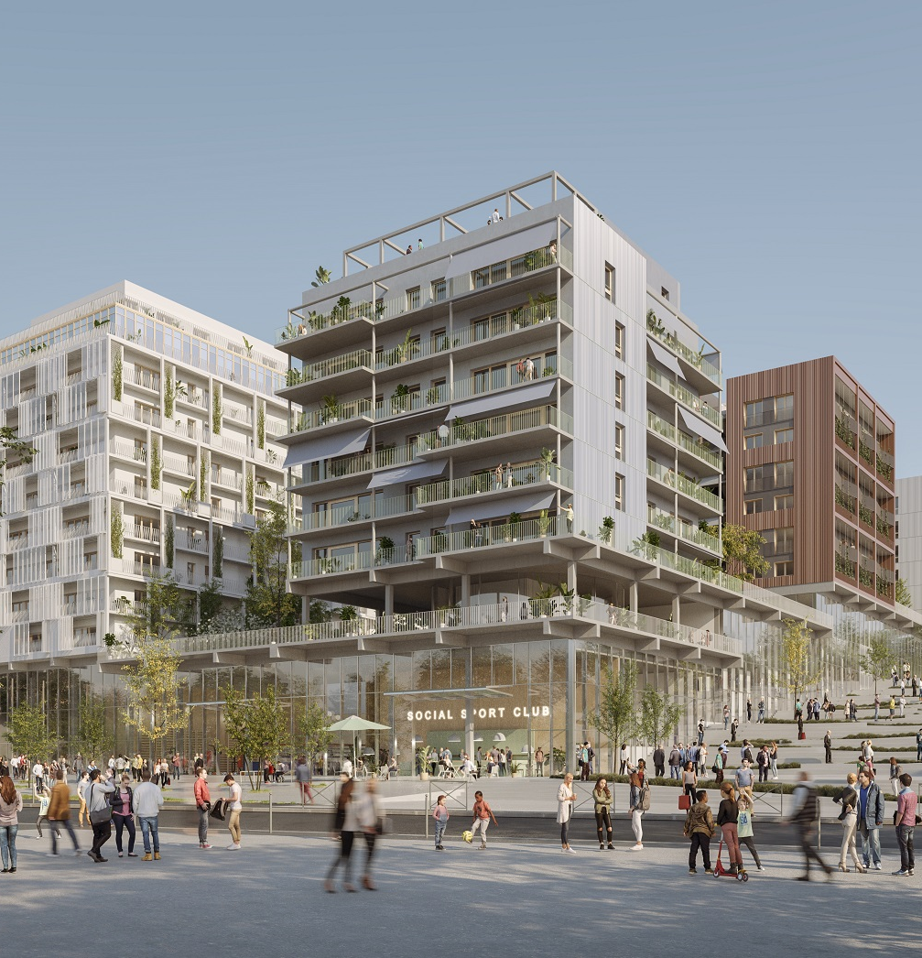
D – Le bruit
Exemple : la ZAC du Village Olympique
Que ce soit en période de JOP ou en phase dite Héritage, l’Autorité Environnementale, dans un avis du 22 avril 2020, estime que les mesures de prise en compte, et de réduction du bruit sont trop faibles.
L’AE recommande expressément au maître d’ouvrage de « reconsidérer la programmation de la ZAC afin de ne pas exposer les futurs occupants à des niveaux de bruit inacceptables pour leur santé. »
L’étude d’impact faite par la SOLIDEO confirme d’ailleurs l’existence de niveaux de bruit dépassant la limite de l’Organisation mondiale de la santé pour les étages supérieurs des bâtiments qui seont créés au sein de la ZAC, destinés à accueillir des habitants en phase Héritage.
L’étude d’impact prévoit d’installer un écran acoustique, installé le long de l’A86, mesurant 3 à 4 mères. Cela ne changera rien selon l’AE, tout du moins pour les étages intermédiaires à supérieurs des immeubles.

Slide 34
D – Le bruit
L’avis de l’AE conclut en disant que « le projet de ZAC génère des expositions équivalentes aux expositions retenues pour la définition de points noirs de bruit routier ».
Les mesures annoncées dans l’étude d’impact de la SOLIDEO consistent selon l’AE à « limiter l’exposition des personnes » par une adaptation de la répartition des usages (localisation des logements, disposition des pièces à vivre chambres, séjour… côté cœur d’îlots, etc…), une conception architecturale adaptée (performance acoustique des ouvertures exposées) et en retenant des systèmes de ventilation des locaux compatibles avec une isolation acoustique performante. C’est bien trop faible selon l’AE.
Selon l’AE donc, « il n’apparaît pas acceptable que ce constat, dont les conséquences sur la santé humaine sont pourtant clairement énoncées dans l’étude d’impact, n’ait pas conduit le maître d’ouvrage à réorienter l’occupation des espaces concernés vers un usage de bureaux [en phase Héritage] » (et non pas d’habitations).
→ L’AE recommande donc au maître d’ouvrage, comme énoncé précédemment, de reconsidérer la configuration de la ZAC du Village.

Slide 35
E – Limitation des constructions
Comme mentionné précédemment, l’objectif de ces JOP de Paris 2024 est de limiter le constructions (pour rappel, objectif de 5% de construction contre 95% déjà construits), et de permettre une « réaffectation » des constructions pour la période post-JOP.
Cependant, mentionnons quelques problématiques environnementales.
Prenons d’abord l’exemple du chantier d'aménagement du futur village des médias, sur la commune de Dugny en Seine-Saint-Denis. Comme vu par ailleurs, la CAA de Paris a ordonné la suspension de travaux dans une décision récente (pour rappel, le juge des référés de la CAA de Paris a estimé que l'arrêté préfectoral qui accorde une dérogation à l'interdiction d'atteinte à des espèces protégées, ne satisfait pas les dispositions du code de l'environnement). De plus, une partie du parc de l’Aire des Vents, attenant au parc Georges-Valbon, sites utilisés par le futur Village des Médias, ont été déclassés du domaine public et vendus à la SOLIDEO pour permettre la création de cette ZAC.
Le Conseil Régional d’Ile-de-France a d’ailleurs critiqué le projet, dans une motion de rejet non contraignante (voir ci-après), en ce que le le Comité Paris 2024 n’a pas tenu compte du SDRIF en vigueur. C’est donc celui-ci qui a dû s’adapter aux JOP, et non l’inverse.
→ En dépit d’une limitation affichée des constructions, et malgré l’objectif de « réaménager » ces constructions en phase Héritage (dans le cas de la ZAC du Village des Médias, création de 1 300 logements), l’objectif des JOP 2024 n’atteint pas pleinement sa cible : la protection de l’environnement.

Slide 36
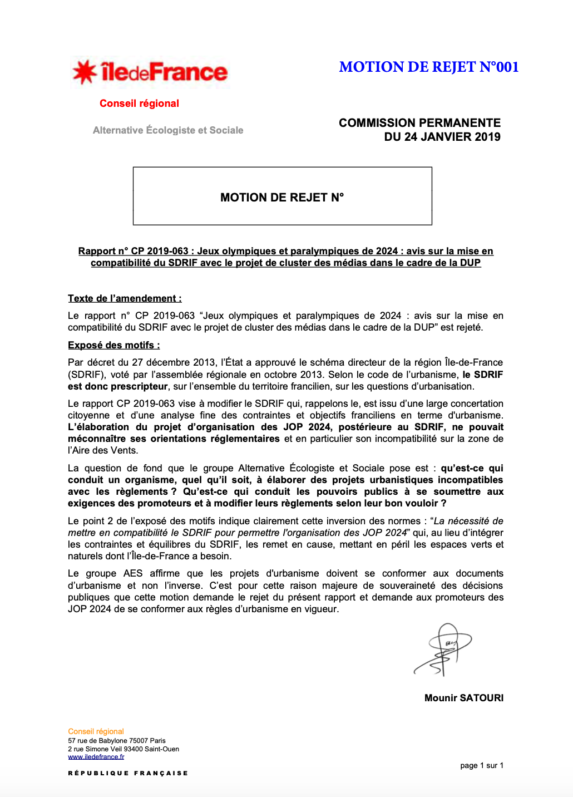

Slide 37
F – Publicité et pavoisement
Dans l’étude d’impact du projet de loi JO, il est analysé l’impact des JOP sur l’environnement.
L’étude souligne que « les publicités des partenaires auront un impact en termes de paysage et de qualité du cadre de vie pour les habitants/riverains, les touristes des communes concernées par les jeux, pendant une période d’un mois avant les jeux olympiques et jusqu’à quinze jours après la fin des jeux olympiques ».
Cela signifie donc que les habitants subiront une pollution visuelle. Également, les publicités seront autorisées, même dans les secteurs sensibles, à savoir les bâtiments classés. On observe par conséquent une dérogation au Code de l’environnement, certes pour une durée limitée.
Même si cela sera temporaire, la gêne occasionnée sera bien réelle.

Slide 38
G - L’eau
La maire de Paris, Anne Hidalgo s’est engagée en 2015 à ce que la Seine soit à nouveau propre à la baignade pour les Jeux Olympiques de 2024. Les épreuves de nage en eau libre et de triathlon sont en effet prévues pour se tenir dans le fleuve, au pied de la Tour Eiffel. En 2025, une vingtaine de sites de baignades devraient s'ouvrir en Ile de France, dont cinq dans Paris.
Il faut savoir que la baignade dans la Seine est interdite par la préfecture depuis 1923, soit près d’un siècle, pour des raisons de sécurité sanitaire. Pollution, déchets, micro-organismes, empêchent la baignade. Si en 1990 Jacques Chirac, alors maire de Paris, promettait de « se baigner dans la Seine d'ici trois ans, devant témoins, pour démontrer que la Seine est devenue un fleuve propre », il n’en était évidemment rien.
Cependant, point positif, selon une étude du Groupement d'Intérêt Public Seine-Aval datant de 2014, le fleuve est aujourd'hui moins contaminé que dans les années 1980, et beaucoup de contaminants se déversent malheureusement lors des orages.
De lourds travaux sont donc prévus pour permettre de tenir ces épreuves.
Le budget nécessaire sera compris entre 800 millions et 1,4 milliard d'euros. Il sera réparti entre la SIAAP (Syndicat interdépartemental pour l’assainissement de l’agglomération parisienne) et les agglomérations d'Ile de France. La ville de Paris devrait participer à hauteur de 135 millions d'euros.

Slide 39
G – L’eau
Certaines critiques, ainsi qu’un certain scepticisme sur ce projet d’assainissement pour les JOP, ont vu le jour, et paraissent fondées, tant la Seine pâtit de la pollution depuis longtemps.
L’opposition de droite au Conseil de Paris, sceptique, a demandé le 14 septembre 2020 la création d'une mission d'information et d'évaluation (MIE), afin de déterminer la faisabilité de ce projet.
Les moyens financiers interrogent également l’opposition de droite, le budget de 800 millions d'euros avancé correspondant à « deux fois celui de la SIAAP » selon Grégory Canal, élu au Conseil de Paris.
D’autre part, certaines graves atteintes à la qualité de l’eau de la Seine continuent de se produire. En effet, Lafarge, célèbre société de cimenterie, a récemment déversé volontairement ses eaux usées dans la Seine. Dans ces eaux, un mélange de particules de ciment, de liquides de traitement et des microfibres de plastique. Une enquête est en cours. La société Vinci avait été condamnée en 2019 pour une pratique similaire.
La capacité à tenir le délai pour les Jeux Olympiques est cruciale. Paris ne veut pas reproduire l'expérience malheureuse des jeux de Rio en 2016 : la baie de Guanabara, où devaient se tenir des épreuves, avait été jugée dangereuse pour les athlètes. Des déchets étaient encore présents dans l'eau, et une bactérie pouvant rendre gravement malade avait été découverte. Pareille désillusion serait catastrophique pour la tenue des épreuves, et au-delà, pour l’image de la Ville de Paris.

Slide 40
H – Espèces protégées
Pour ne prendre que l’exemple du Village des Médias, particulièrement marquant en ce domaine, l’Autorité Environnementale, dans son avis en date du 1er avril 2020, a exprimé le fait que « les effets sur les sites d’inventaires et de protection sont précisément évalués ;
Sur les 52 espèces animales patrimoniales et toutes protégées présentes sur le territoire d’étude, 24 voient leur habitat significativement affecté par le projet. Les mesures de réduction sont précisées dans le dossier de dérogation. On note l’ajout d’une mesure dédiée de prise en compte de la biodiversité dans le projet d’aménagement. Il est précisé pour la palette végétale que les espèces choisies devront être d’origine locale à 70 %. »
Elle recommande au maître d’ouvrage, donc la SOLIDEO, « d’établir un tableau de synthèse permettant de présenter les équivalences écologiques entre les zones affectées et les mesures de compensation proposées, pour la phase Jeux et pour la phase Héritage. »
On voit donc que les espèces protégées, du moins une part non négligeable de celles-ci, seront menacées par les différents projets de constructions comme les ZAC.
L’Autorité environnementale insiste sur la fameux « éviter, réduire, compenser », qui ne semble pas respecté en l’espèce.

Slide 41
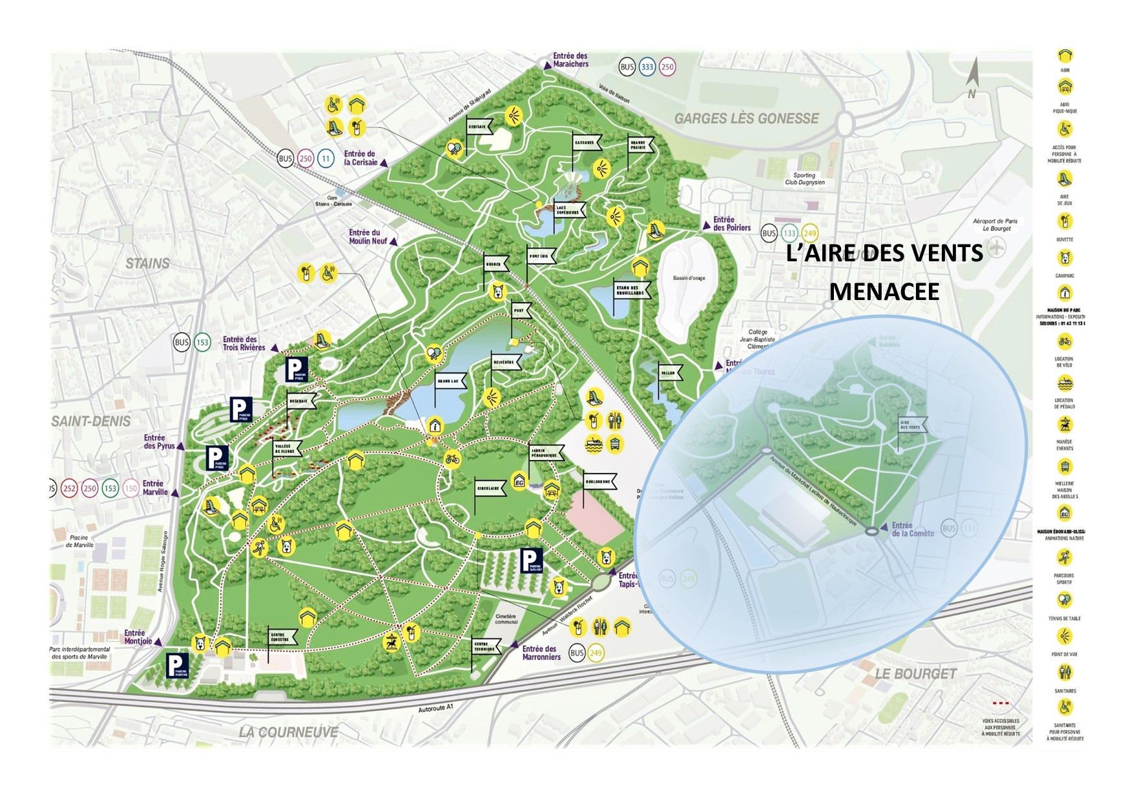
En effet, la Cour administrative d’appel de Paris (compétente pour le contentieux lié aux JOP 2024) a suspendu en référé le 6 avril 2021 les travaux du Village des médias des Jeux olympiques de Paris 2024, prévu sur une partie du parc départemental Georges-Valbon à Dugny (93).
Le Village des médias doit accueillir environ 2.000 journalistes et techniciens pendant les Jeux olympiques et paralympiques de 2024.
Les bâtiments doivent ensuite être convertis en logements dans le cadre d’un « éco-quartier », comportant, comme vu précédemment, 1300 logements (phase dite Héritage).
Le juge des référés de la CAA de Paris a estimé que l'arrêté préfectoral qui accorde une dérogation à l'interdiction d'atteinte à des espèces protégées, ne satisfait pas les dispositions du code de l'environnement.
Notons également ci-après que la Justice, sur requête d’associations de défense de l’environnement, se « saisit » de ce problème en annulant des autorisations préfectorales de dérogation à l’atteinte d’espèces protégées.

Slide 42
CONCLUSION

Slide 43
Des outils juridiques dérogatoires pour respecter un calendrier serré :
Une procédure d’expropriation d’extrême urgence ad hoc
Une procédure intégrée pour faire évoluer simultanément les documents locaux d’urbanisme et de niveau supérieur
Une participation du public sans commissaire-enquêteur
Un contentieux accéléré par la suppression du premier degré de juridiction
Concernant le respect de l’esprit des JO de Paris :
un dispositif prêt en temps et en heure…
tout en pensant l’avenir.

Slide 44
Concernant le respect de l’esprit des JO de Paris :
Point d’actu à propos de l’avancement des travaux des villages des Médias et des athlètes (avril 2021) :
Déconstructions presque toutes réalisées
Terrassement et nivellement de la plupart des terrains
Travaux de réseaux
un dispositif prêt en temps et en heure…
tout en pensant l’avenir.

Slide 45
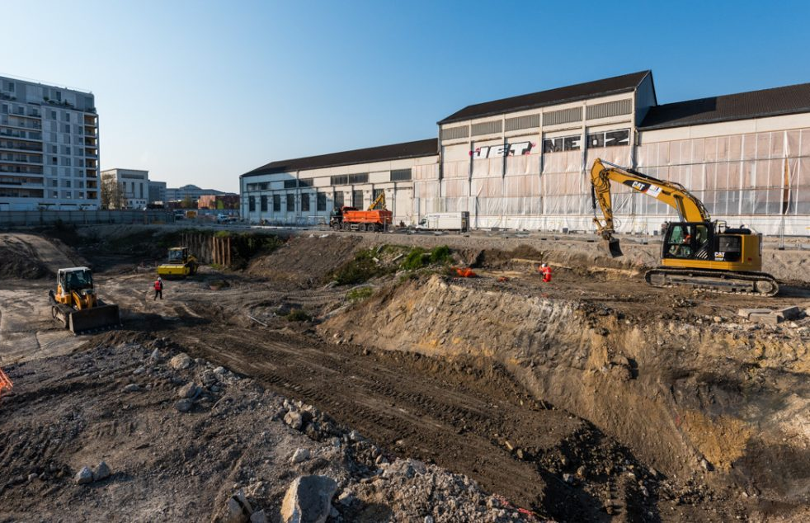
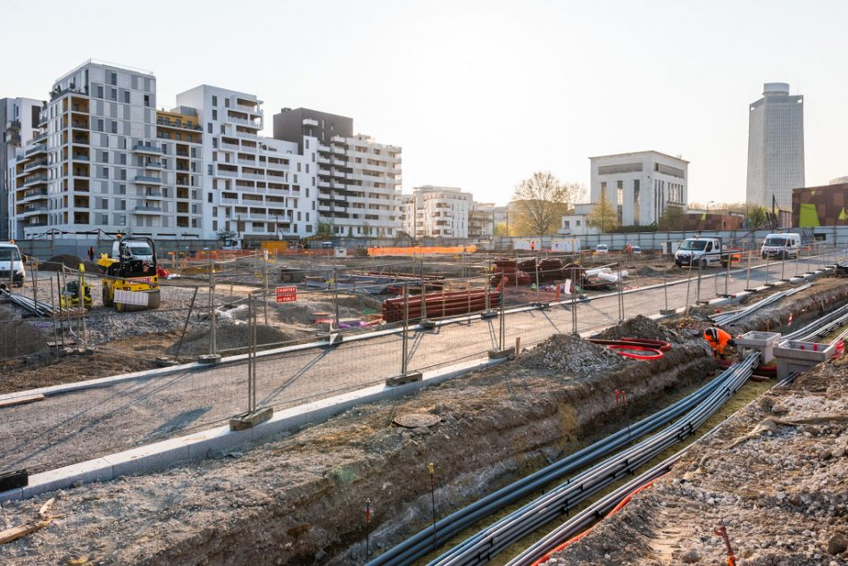
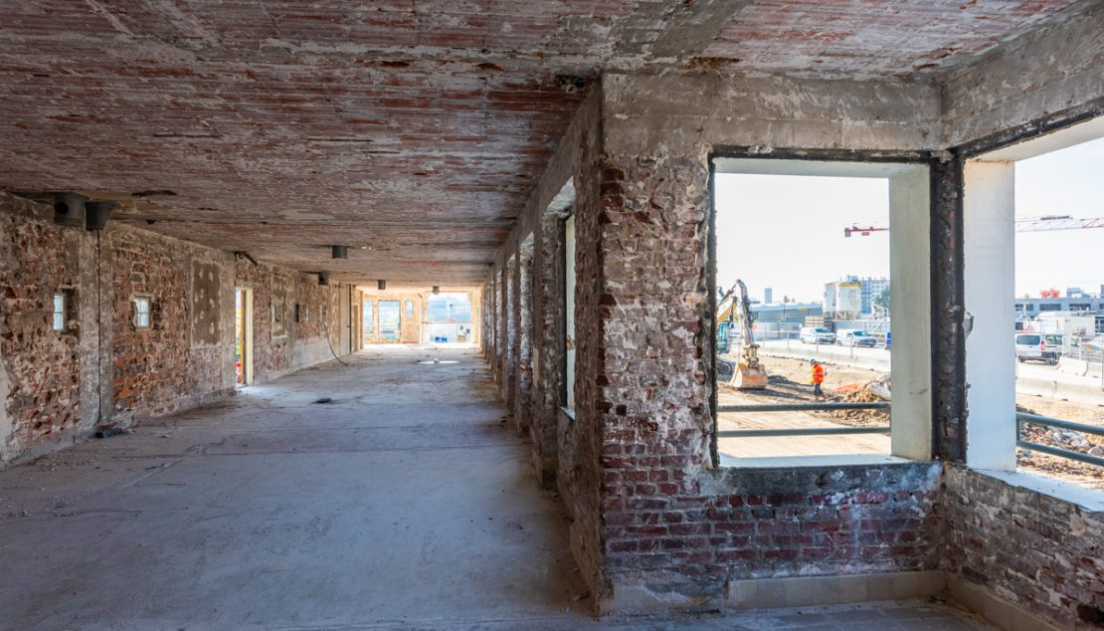
Zoom sur l’avancement des travaux de la ZAC Village des Athlètes
Travaux de raccordement des réseaux électriques et de télécommunications sur la rue des Frères Lumière (en haut à droite)
Terrassement Vinci sur le lot A2 (en haut à gauche)
Déconstruction en cours au 104 rue Saint-Denis (en bas à droite)

Slide 46
Concernant le respect de l’esprit des JO de Paris :
Un outil juridique phare : le permis à double-état
Un dispositif qui, sur le plan théorique, prépare efficacement l’avenir des quartiers construits : mixités fonctionnelle, sociale, architecturale
un dispositif prêt en temps et en heure…
tout en pensant l’avenir.

Slide 47
Concernant le respect de l’esprit des JO de Paris :
Un outil juridique phare : le permis à double-état
Un dispositif ayant vocation à se pérenniser ?
Extension aux projets de construction et d'aménagement relatifs aux championnats du monde de ski alpin de 2023 par la loi ELAN
Constructeurs et architectes appelaient déjà de leurs vœux la création d'un permis « mixte » ou « réversible »
un dispositif prêt en temps et en heure…
tout en pensant l’avenir.

Slide 48
Concernant le respect de l’esprit des JO de Paris :
Un outil juridique phare : le permis à double-état
Cependant sa généralisation à l’ensemble des cas dans lesquels un ouvrage comprendrait deux destinations successives ne semble pas d’actualité
Elle fut écartée lors des travaux parlementaires au motif que les cas sont suffisamment rares pour ne pas justifier une mesure de portée générale
un dispositif prêt en temps et en heure…
tout en pensant l’avenir.

Slide 49
Un outil juridique phare : le permis à double-état
Cependant sa généralisation à l’ensemble des cas dans lesquels un ouvrage comprendrait deux destinations successives ne semble pas d’actualité
Elle soulève de nombreuses difficultés :
1°) Lorsque la taxe d’aménagement est applicable (hors ZAC donc), quelles destinations prendre en compte ? Idem en matière de TVA ou de taxe pour la création de bureaux en IDF
2°) Eu égard à la grande mutabilité des règles d’urbanisme, et au caractère différé de la réalisation de l’état définitif, autoriser trop longtemps à l’avance de tels travaux ferait courir le risque d’empêcher l'application de nouvelles règles d'urbanisme rendues nécessaires par une évolution du contexte et des besoins depuis la délivrance du permis
Concernant le respect de l’esprit des JO de Paris :
un dispositif prêt en temps et en heure…
tout en pensant l’avenir.

Slide 50
Concernant le respect de l’Environnement :
Le Comité de candidature « Paris 2024 » a présenté un projet de JOP « verts ».
Objectif principal affiché :
engendrer peu de nouvelles constructions, et, pour celles qui auront lieu, qu'elles soient soucieuses de l'environnement, puis réaffectées en phase dite « héritage », soit post-JOP 2024.
De grandes ambitions…
À grandement tempérer

Slide 51
Concernant le respect de l’Environnement :
Le Comité de candidature « Paris 2024 » a présenté un projet de JOP « verts ».
Un impact négatif nonobstant les efforts déployés :
1°) Une pollution atmosphérique causée par l’afflux touristique
2°) La difficile gestion des déchets
3°) L’impact sonore pour les riverains
De grandes ambitions…
À grandement tempérer

